Slide 1
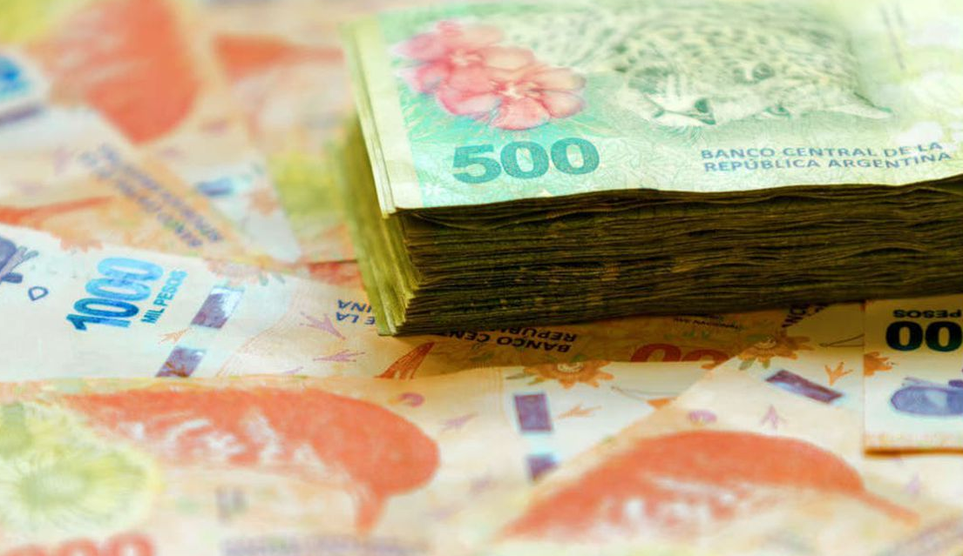


¿Cómo ganar $1,500.000?
y no quebrar en el intento
Diplomatura Universitaria en Ciencia de Datos
2021

Slide 2


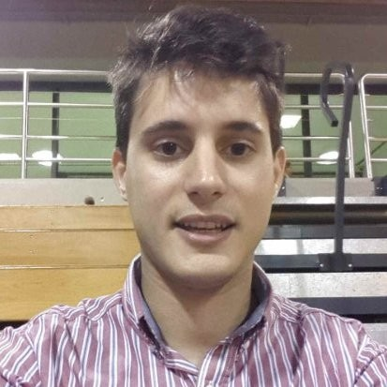
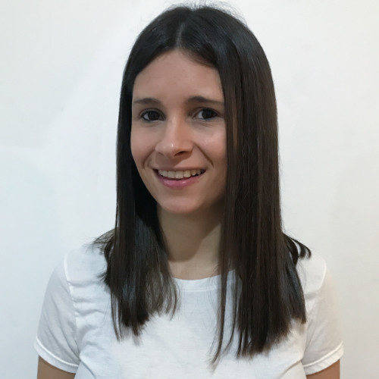
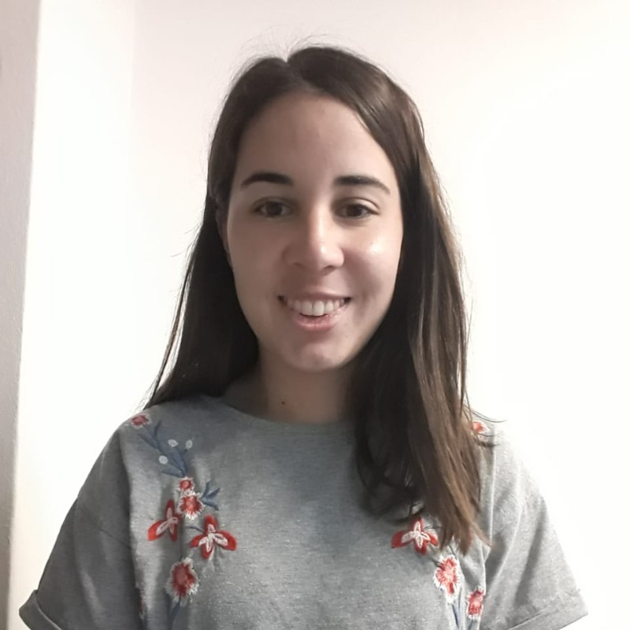


Equipo
5 Robots 2.694.630 registros 1 Notebook
300 cafes

Slide 3
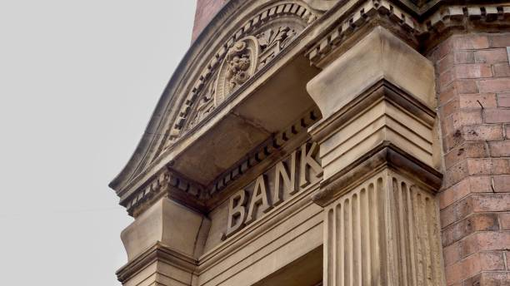





Datos
Cartera de Clientes
+192k Clientes
16 Meses
Información de Productos
Notes:
170k clientes/mes
Depositos
Tarjetas
Compra de moneda
Seguros
Todo 2013 y 2014 hasta abril

Slide 4


Proceso
169 Columnas
Análisis de la estructura del set
Limpieza de datos
Formato y Normalización
Segmentación y Agrupación
Notes:
Eliminar Nulos
Campos con numero en texto a Numerico
Estandarización de variables
One hot para Edad
Corrección de fechas minimas y maximas
Borrado de columnas vacías o con valor unico
Analisis de correlacion de variables

Slide 5

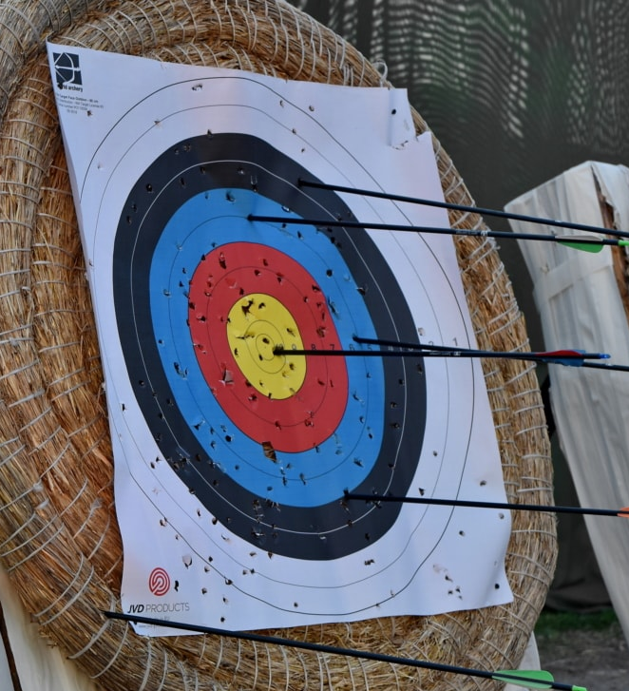
Objetivo
Predecir la baja de un cliente en el mes siguiente o en el próximo.
Focalizar campañas de retención a fin de reducir pérdidas y mejorar ganancias.
Notes:
Adelantarnos a una baja del cliente para realizar una campaña de retencion permitiendo ofrecerle nuevos beneficios al cliente para poder retenerlo como cliente
Brindar nuevos beneficios y/o promociones
Reducir las perdidas frente a una baja de clientes
Mejorar el NPS

Slide 6





Entrenamiento
Se dividió el dataset en set de train y set de validación
Se aplicaron varios modelos de predicción buscando el óptimo
Analizando la precisión y el error del modelo, concluimos en usar un arbol de decision balanceado de 5 niveles
Notes:
Indicar cuales otros modelos probamos
Arbol de decision (balanceado y no)
Regresion logistica
Tpoc → XGB
Accuracy = Precision
Recall = Error
Se entrenó y se validó usando febrero-2014

Slide 7
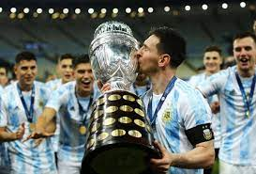

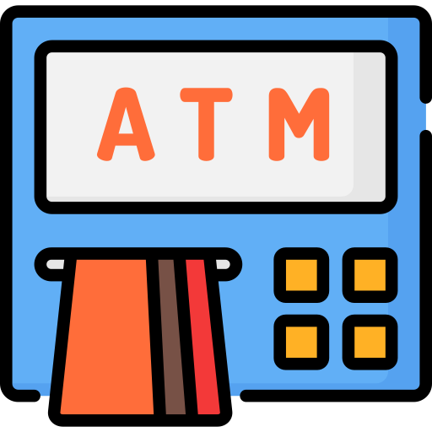



Resultado
Podemos predecir que un cliente se va a dar de baja con una efectividad del 87%
Hay variables que ayudan a predecir:
Uso de cajeros
Saldos en cuentas
Toma de prestamos
Consumo con tarjetas
Notes:
Dado un cliente en un mes podemos decir si se va a dar de baja con un 87% efectividad
En algunos casos podemos cometer error y decir que un cliente no se dar baja y
Del margen de error
0,07% de baja
Hay modelos menos optimos que tambien son buenos

Slide 8
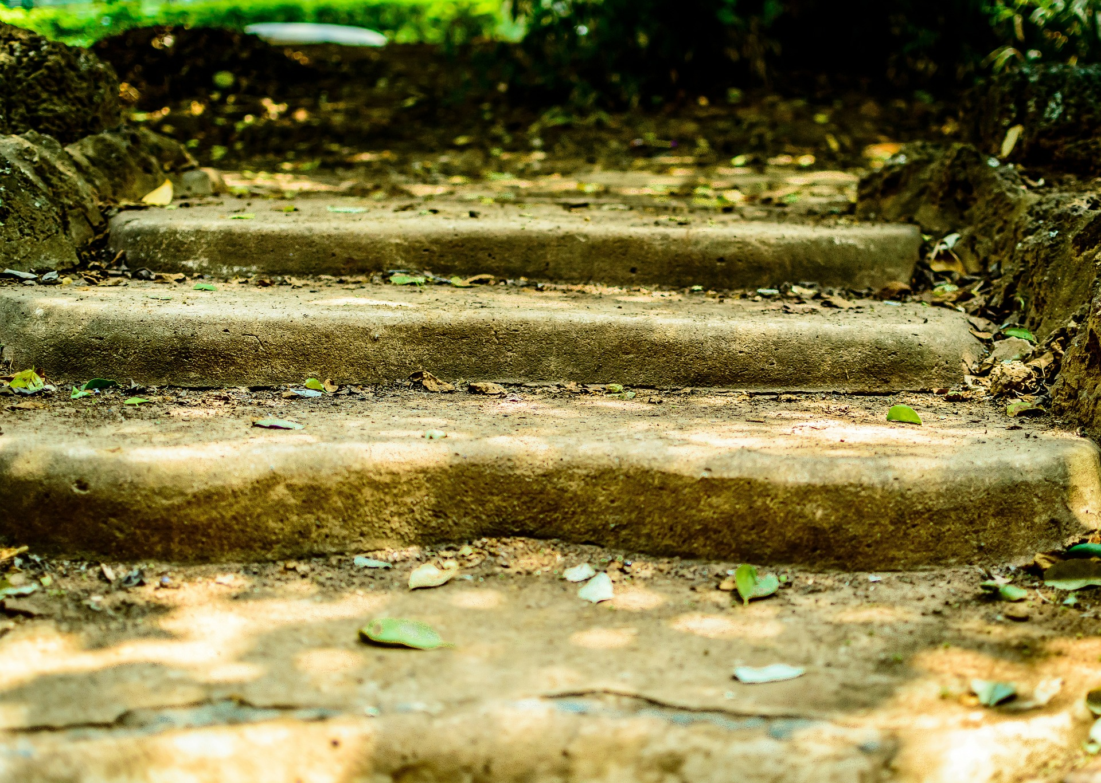

Conclusiones
Nuestro modelo de machine learning nos permite identificar de manera efectiva la mayor parte de las bajas
Podemos realizar una campaña de retención exitosa
Evitariamos una pérdida aprox. AR$ 1,500,000
Es un modelo que se puede optimizar y evolucionar para futuras campañas
.

Slide 9

Thanks!

